Slide 1

Python – Jeu de devinette
Exercice, ~3h Présentation 10m (YouTube)

Slide 2
Jeu de devinettes
L’objectif est de réaliser un jeu de devinettes.
L’ordinateur choisi un nombre au hasard de 1 à 100 et le joueur doit deviner le plus rapidement possible le nombre à l’aide des indices donnés par le jeu.

Slide 3
Objectifs pédagogiques & technologiques
Vous pourrez pratiquer: boucles, alternatives, variables, fonctions.
Aussi, vous verrez comment utiliser, mais sans entrer en profondeur:
Regex
Random
Enfin vous verrez différents outils pour "linter" votre code:
Pylint.

Slide 4
Réalisation
L’exercice procède par étapes.
Certaines étapes sont suivies d’indices.
Veuillez consulter ces indices avant de procéder pour l’étape.
Ne pas utiliser les exceptions.

Slide 5
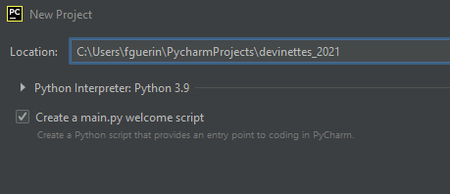
1a – Créer un nouveau projet
Avec PyCharm, créez un nouveau projet.
2022
Python 3.10

Slide 6
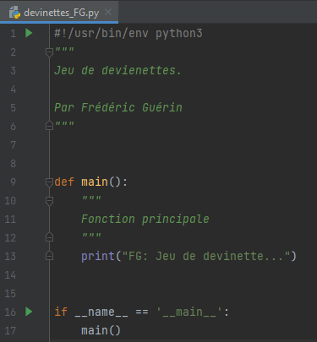


1b – Mouture initiale
Renommez le fichier avec vos initiales (SHIFT+F6) et mettez ce code dedans.
Puis validez l'exécution dans bash.

Slide 7
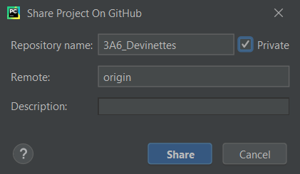
2 – GitHub (facultatif)
Mettez sous versionnage avec GitHub
C’est une bonne idée de faire un commit après chacune des étapes dans les prochaines diapos.

Slide 8

3a – Initiales en couleur
Partout dans la suite du projet, mettez vos initiales en couleur dans l'affichage.
ASTUCE: procédez comme dans un script bash.
NB: Ça marche aussi dans PS, donc dans PyCharm.

Slide 9

3b – Intro en couleur
Affichez les messages introductifs dans la couleur de votre choix (autre que la couleur par défaut du terminal et que celle de vos initiales).

Slide 10

3c – Astuces
Définissez des constantes globales.
En Python on utilise souvent des identifiants en MAJUSCULES dans ce cas.

Slide 11
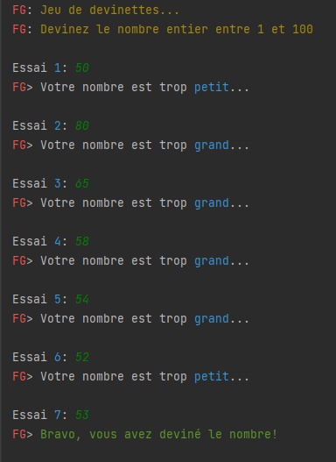
4a – Jeu de base
Pour le jeu de base, l’ordinateur choisit un nombre et demande à l’utilisateur de deviner ce nombre, en fournissant des indices plus grand ou plus petit pour l’aider.
Le programme se termine quand l’utilisateur a trouvé le nombre.
Mettez en couleur les numéros d'essai, les indices petit/grand et le message de succès à la fin.

Slide 12
4a* – Jeu de base
Faites une saisie.
Votre nombre va varier.

Slide 13
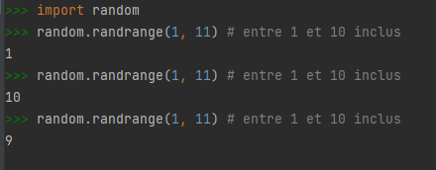
4b – Astuces random
Génération de nombres entiers aléatoires en Python

Slide 14
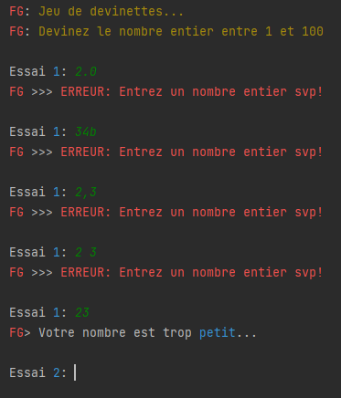
5a – Validation des entrées
Si le nombre entré n’est pas un entier, on demande à l’utilisateur d’entrer à nouveau un nombre.
Le numéro d’essai n’est alors pas incrémenté.
Le message d'erreur s'affiche en rouge.

Slide 15
5a* – Validation des entrées (saisie)
Votre saisie, avec les mêmes entrées.
N’utilisez pas les exceptions ici.

Slide 16
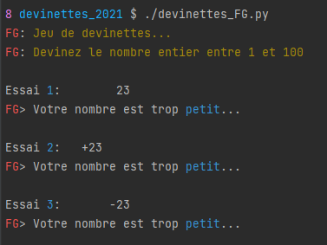
5b – Nombres valides
Il peut y avoir des espaces ou tabulations avant ou après le nombre, et le nombre peut être précédé d'un signe + ou -.
Testez dans bash.

Slide 17
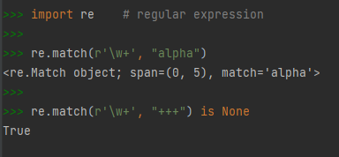
5c – Astuce regex
La fonction match tente de trouver un match dans la string.
En cas de succès, le match est retourné.
Sinon elle retourne None.

Slide 18
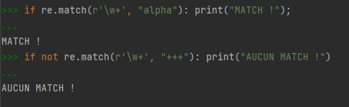
5d – Astuce if match
En Python, on peut utiliser la valeur de retour de match dans un if, puisque None est considéré comme faux alors que n'importe quel objet est considéré comme vrai.

Slide 19
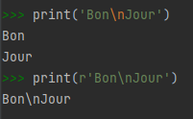
5e – Astuce raw string
En général, pour les regex en Python, on utilise des raw strings, l'équivalent des strings verbatim en C#.
Dans les raw strings, les séquences d'échappement ne sont pas interprétées.

Slide 20
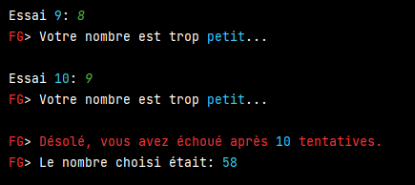
6a – Nombre maximum d’essais
Le nombre maximum d’essais est 10, après quoi le joueur a « perdu ».
On affiche un message d'échec en rouge.
On affiche aussi le nombre qui avait été choisi.

Slide 21
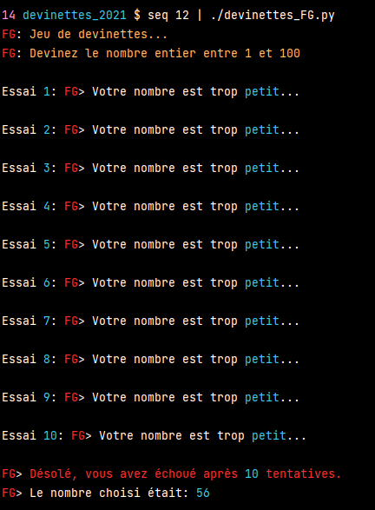
6b – Bash
Dans Bash, on peut automatiser le test avec seq (à condition que le nombre choisi aléatoirement ne soit pas en bas de 11).

Slide 22
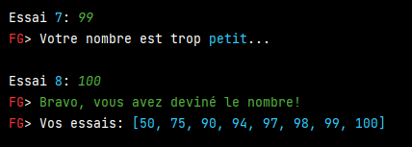
7a – Séquence des essais (succès)
Quand l’utilisateur finit sa partie avec succès on affiche la séquence des essais effectués.

Slide 23
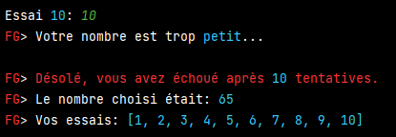
7b – Séquence des essais (échec)
Quand l’utilisateur finit sa partie sans succès on affiche aussi la séquence des essais effectués.

Slide 24
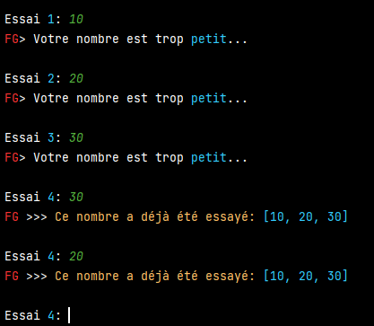
8 – Réessai
Si un essai avec le même nombre a déjà été effectué auparavant, on affiche un message d'avertissement (en jaune) et le numéro d'essai courant n'est pas incrémenté.
La liste des essais antérieurs est aussi affichée.

Slide 25
8* – Réessai (saisie)
Votre saisie.

Slide 26
9 – Cheat code
Il est courant dans les jeux d’avoir des cheat codes qui permettent de tester plus rapidement certaine fonctionnalités du jeu.
Modifiez le jeu de devinette, de telle sorte que le cheat code PPP fasse perdre la partie, alors que le cheat code GGG fasse gagner la partie.

Slide 27
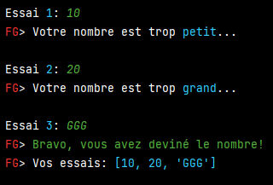
9a – Cheat code GGG
Ce cheat code permet de gagner instantanément.

Slide 28
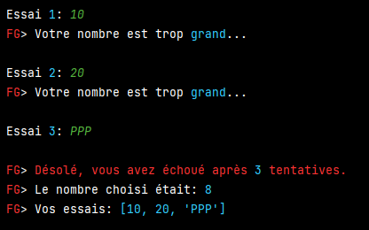
9b – Cheat code PPP
Ce cheat code permet de perdre instantanément.

Slide 29
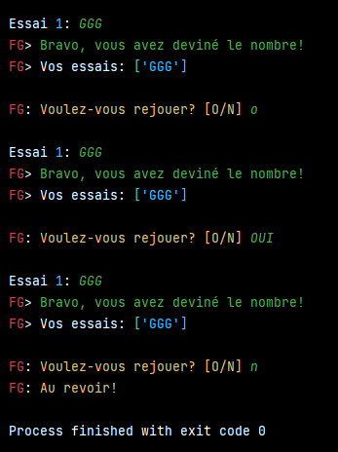
10a - Recommencer
Lorsque l’utilisateur termine une partie, on lui demande s’il veut jouer à nouveau.
S’il répond O ou OUI, on rejoue.
S’il répond N ou NON, on stoppe le jeu avec un au revoir.
La réponse est insensible à la casse.

Slide 30
10a* – Saisie (recommencer)
Votre saisie

Slide 31
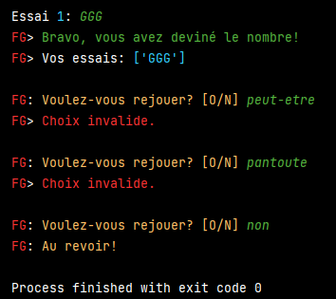
10b – Mauvaise réponse
Si la réponse de l'utilisateur n'est pas oui ou non, on affiche un message d'erreur (en rouge) et on redemande.

Slide 32
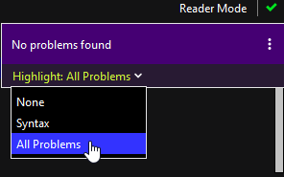
11 – Assurance qualité
Votre programme ne doit comporter aucune erreur signalée par PyCharm.

Slide 33
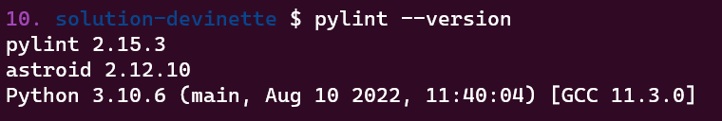
11b – Pylint : Installation
Pylint est un utilitaire pour vérifier vos scripts Python (comme shellcheck, eslint, etc.).
Installez-le s'il n'est pas déjà installé.

Slide 34
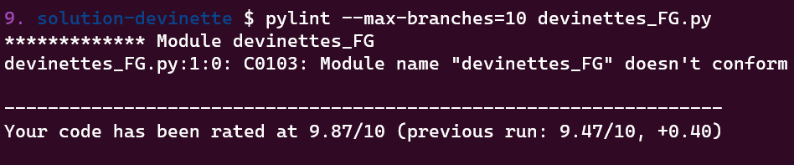
11c – Pylint : exécution
Exécutez pylint et éliminez les erreurs et avertissements.
NB: On veut au plus 10 branchements par fonctions (voir prochaine diapo)
Affichez le rapport final, qui ne doit comporter qu'un seul avertissement:

Slide 35
11d – Complexité cyclomatique
La complexité cyclomatique d’une fonction est définie comme le nombre de points de décision qui s’y trouvent. Chaque if, elif, while, for, except constitue un point de décision en Python.
Normalement, pour que le code soit plus lisible, on s’attend à une complexité assez faible. La règle du pouce est que si la complexité dépasse 10, alors il faut réusiner la fonction pour la simplifier ou la scinder en plusieurs fonctions.

Slide 36
Conclusion et remise

Slide 37
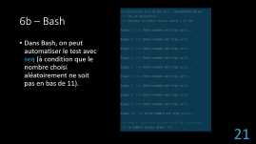
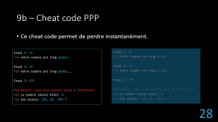
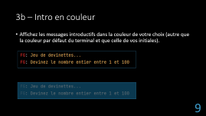
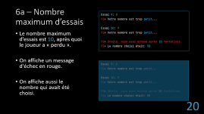
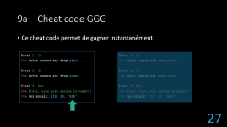
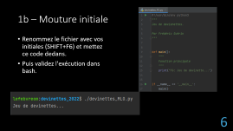
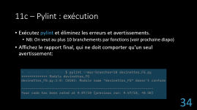
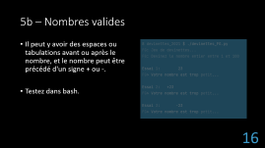
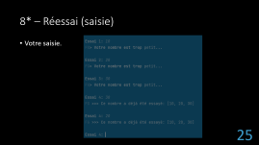
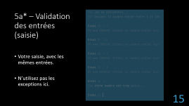
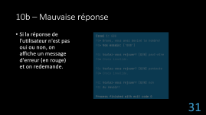
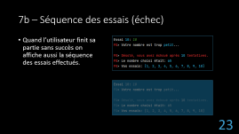
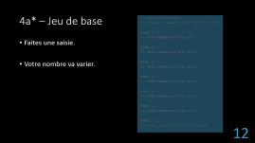
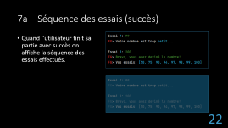
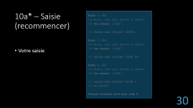

Slide 38
Remise
Le numéro 11:
Si vous ne le faites pas, vous perdez les points indiqués.
Si vous le faites, mais ne répondez pas aux exigences, vous avez zéro.
No | Pts | Vos pts
1b | ½
3b | ½
4a* | 1½
5 a/b | 1
6 a/b | 1
7 a/b | 1
8 | ½
9 a/b | 1
10 a/b | 1
11c | -2, 0 ou 2
 | 10
Complétez la grille d’auto-évaluation ci-contre puis remettez le PPT de la manière habituelle (avec commentaire et note).
Remettez votre script Python dans sa propre remise, non zippé, un seul fichier.

